Slide 1
АВТОР УРОКА: Стонт Е. П., учитель информатики,
МОБУ «СОШ № 2» г. Минусинска, 2025 год.
Как решали?
Задача
Знания
Закрепим!
ТЕМА
Нашей целью будет…
Notes:
УЧИТЕЛЬ:
К теме сегодняшнего урока мы пройдём по следующему пути:
Вы получите задачи и попробуете их решить.
Вы расскажите мне, как решали задачи, какие знания вам помогли.
Мы вместе вспомним и восстановим эти знания и научимся решать задачи.
Вы закрепите новые умения и восстановленные знания.
Мы, наконец, запишем тему урока☺
Нашей целью будет… пройти этот ПУТЬ!

Slide 2
Как решали?
Задача
Знания
Закрепим!
ТЕМА
Нашей целью будет…
пройти этот путь.
Notes:
УЧИТЕЛЬ:
К теме сегодняшнего урока мы пройдём по следующему пути:
Вы получите задачи и попробуете их решить.
Вы расскажите мне, как решали задачи, какие знания вам помогли.
Мы вместе вспомним и восстановим эти знания и научимся решать задачи.
Вы закрепите новые умения и восстановленные знания.
Мы, наконец, запишем тему урока☺
Нашей целью будет… пройти этот ПУТЬ!

Slide 3

Задача
№1
Как решали?
Знания
Закрепим!
ТЕМА

Slide 4

Катя и Егор на велосипедах
из Антоновки отправляются
в Дружное. По пути им нужно заехать
в Гордеевское.
Друзья хотят проехать самый короткий путь, но никакую деревню не хотят посещать более одного раза.
Катя считает, что в Гордеевское нужно ехать через Боровинку, а Егор считает, что путь Антоновка – Гордеевское – Дружное – самый короткий.
Представьте данные в виде таблицы, постройте схему дорог и ответьте:
Какие и сколько есть путей
из Антоновки в Дружное через Гордеевское?
Кратчайший путь? Его длина?
Антоновка, Боровинка, Внучкино, Гордеевское и Дружное – маленькие деревни, разделённые лесами, полями и болотами, но соединённые дорогами.
Из Антоновки построены три дороги:
в Боровинку длиной 3 км, в Гордеевское длиной 6 км, в Дружное длиной 9 км.
Из Боровинки есть дорога во Внучкино длиной 2 км. Боровинки и Гордеевское тоже соединены дорогой – длиной 1 км. Внучкино в Дружное соединяет дорога длиной 2 км, а между Дружным и Гордеевским есть дорога длиной 8 км.

Slide 5
Как решали?
Задача
Знания
Закрепим!
ТЕМА

Slide 6
ВАШИ ОТВЕТЫ:
Какие получились таблицы?
Какие получились схемы?
Какие получились ответы на вопросы?
Какой ответ правильный?

Slide 7
Как решали?
Задача
Знания
Закрепим!
ТЕМА

Slide 8
Информационная модель ТАБЛИЦА
С каким представлением информации удобнее работать: с текстом или таблицей?

Slide 9
Информационная модель ТАБЛИЦА
 | А | Б | В | Г | Д
А |  | 3 |  | 6 | 9
Б | 3 |  | 2 | 1
В |  | 2 |  |  | 2
Г | 6 | 1 |  |  | 8
Д | 9 |  | 2 | 8
ВЕСОВАЯ МАТРИЦА
А, Б, В, Г, Д – обозначения деревень.
Дороги:
АБ = 3, АГ = 6, АД = 9, БВ = 2,
БГ = 1, ВД = 2, ГД = 8
В чём особенность весовой матрицы?

Slide 10
ВЕСОВАЯ МАТРИЦА
 | А | Б | В | Г | Д
А |  | 3 |  | 6 | 9
Б | 3 |  | 2 | 1
В |  | 2 |  |  | 2
Г | 6 | 1 |  |  | 8
Д | 9 |  | 2 | 8
Как построить схему
по таблице?

Slide 11
Обозначения:
деревня
дорога
ВЕСОВАЯ МАТРИЦА
А
 | А | Б | В | Г | Д
А |  | 3 |  | 6 | 9
Б | 3 |  | 2 | 1
В |  | 2 |  |  | 2
Г | 6 | 1 |  |  | 8
Д | 9 |  | 2 | 8
3
Б
9
6
Д
3
6
9
1
8
2
1
2
Г
2
2
8
В

Slide 12
Обозначения:
деревня
дорога
ВЕСОВАЯ МАТРИЦА
А
 | А | Б | В | Г | Д
А |  | 3 |  | 6 | 9
Б | 3 |  | 2 | 1
В |  | 2 |  |  | 2
Г | 6 | 1 |  |  | 8
Д | 9 |  | 2 | 8
3
Б
9
6
Д
1
8
2
Г
2
В
Как называется эта схема?

Slide 13
Как решали?
Задача
Знания
Закрепим!
ТЕМА

Slide 14
А, Б, В, Г, Д – это..
ЭТО …
А
АБ, АГ, АД, БГ, ГД, БВ, ВД – это …
Он какой?
…
…
…
…
3
9
Б
6
Д
1
8
3, 6, 9, 1, 8,
2, 2 – это …
2
Г
2
АБВД – это
…
В
АБВДА – это …

Slide 15
А, Б, В, Г, Д – это..
ЭТО …
ГРАФ
вершины
А
АБ, АГ, АД, БГ, ГД, БВ, ВД – это …
Он какой?
…
…
…
…
3
9
Б
6
Д
1
рёбра
8
взвешенный
3, 6, 9, 1, 8,
2, 2 – это …
2
Г
неориентированный
2
веса рёбер
неполный
АБВД – это
…
связный
путь
В
АБВДА – это …
цикл

Slide 16
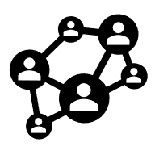
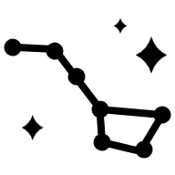
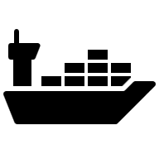


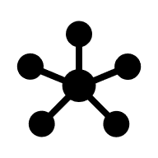

ПРИМЕНЕНИЕ ГРАФОВ
М

Slide 17
ПРИМЕНЕНИЕ ГРАФОВ
социальная сеть
астеризмы
транспортная сеть: перевозки
генная сеть
схема метро
М
компьютерная сеть
молекулярный граф

Slide 18
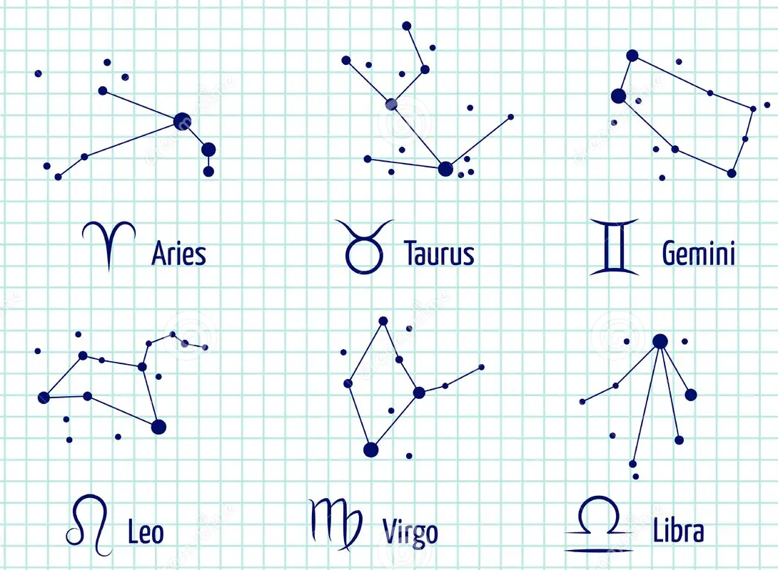
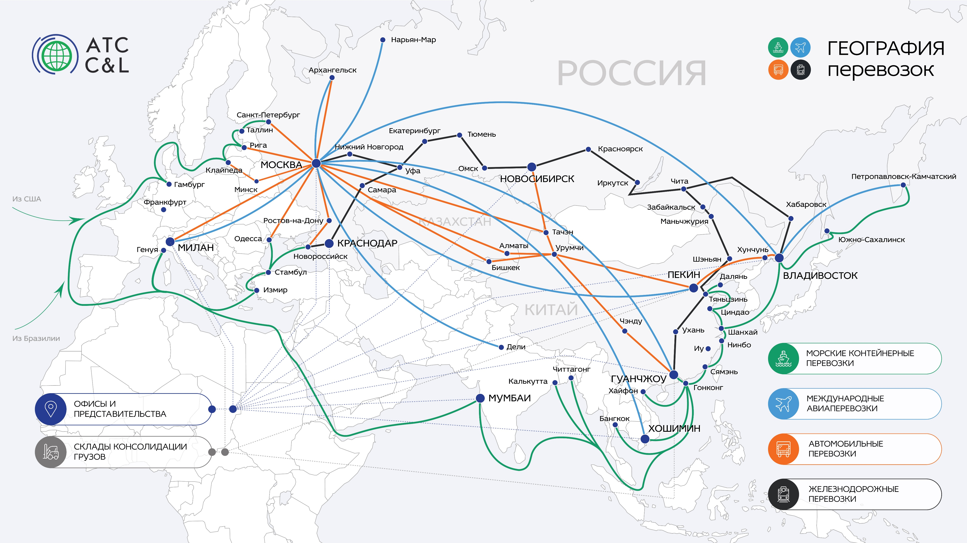

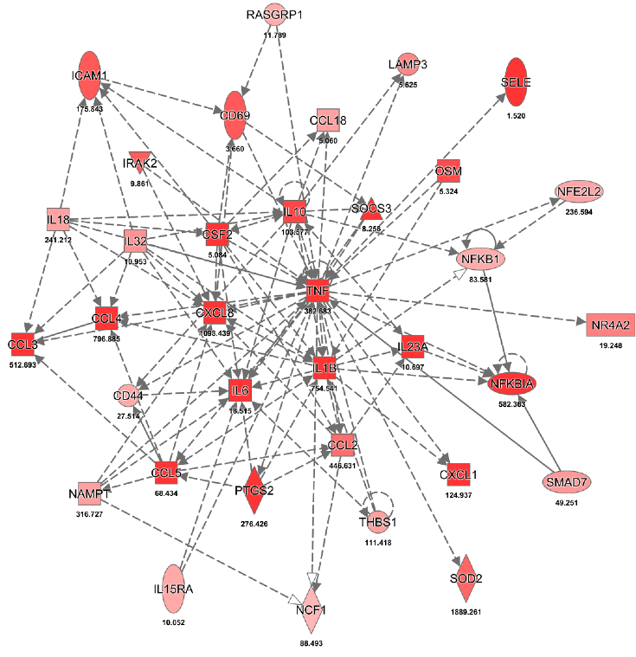
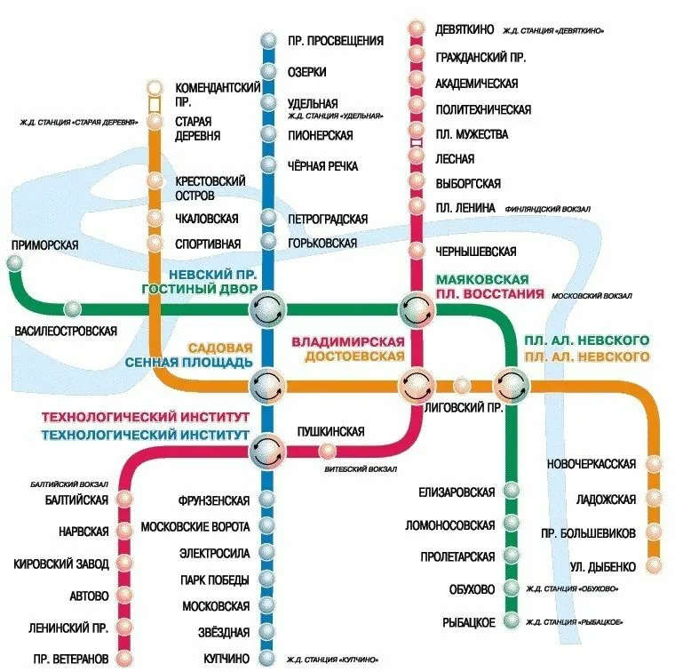
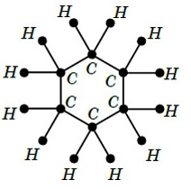
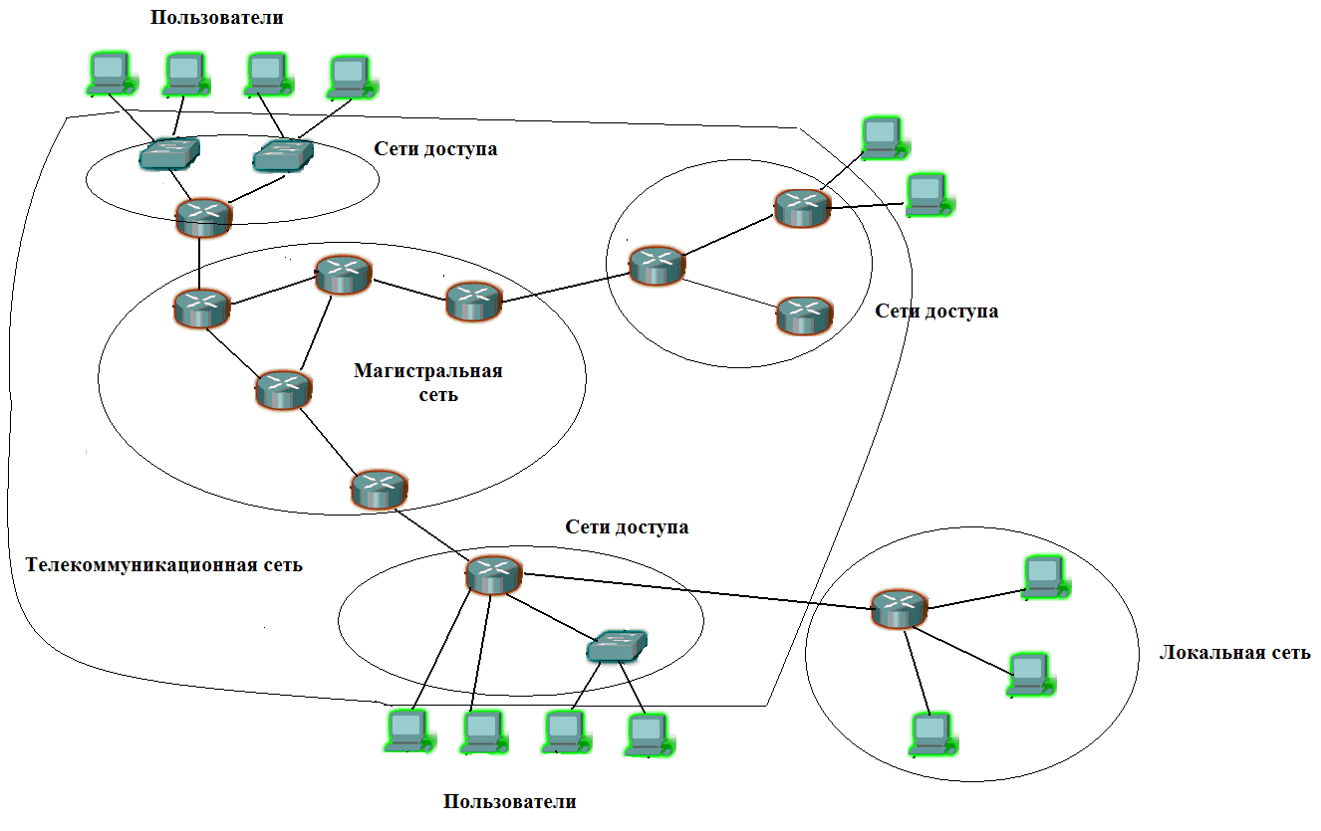
ПРИМЕНЕНИЕ ГРАФОВ
социальная сеть
астеризмы
транспортная сеть: перевозки
генная сеть
схема метро
М
компьютерная сеть
молекулярный граф

Slide 19
Как решали?
Задача
Знания
Закрепим!
ТЕМА

Slide 20
ИНФОРМАЦИОННЫЕ МОДЕЛИ
ВЕСОВАЯ МАТРИЦА
ГРАФА
ГРАФ
А
 | А | Б | В | Г | Д
А |  | 3 |  | 6 | 9
Б | 3 |  | 2 | 1
В |  | 2 |  |  | 2
Г | 6 | 1 |  |  | 8
Д | 9 |  | 2 | 8
3
9
Б
Д
1
6
8
2
Г
2
Эти
модели
помогают
решить
задачу?
В

Slide 21
 | А | Б | В | Г | Д
А |  | 3 |  | 6 | 9
Б | 3 |  | 2 | 1
В |  | 2 |  |  | 2
Г | 6 | 1 |  |  | 8
Д | 9 |  | 2 | 8
Путь из А в Д через Г | Длина, км
А
3
9
Б
6
Д
1
8
2
Г
2
Самый короткий путь из А в Д через Г:
Его длина:
В

Slide 22
 | А | Б | В | Г | Д
А |  | 3 |  | 6 | 9
Б | 3 |  | 2 | 1
В |  | 2 |  |  | 2
Г | 6 | 1 |  |  | 8
Д | 9 |  | 2 | 8
Путь из А в Д через Г | Длина, км
АГД | 14
АБГД | 12
АГБВД | 11
А
3
9
Б
6
Д
1
8
2
Г
2
Самый короткий путь из А в Д через Г:
Его длина:
В
АГБВД
11

Slide 23
Задача
№2
Как решали?
Знания
Закрепим!
ТЕМА

Slide 24
Катя и Егор взялись посчитать, сколько всего есть путей
из Антоновки в Дружное, при условии, что никакую деревню нельзя посещать более одного раза.
Для решения этой задачи на графе каждый из них заменил рёбра на →, которые показывают, в каком направлении можно двигаться.
Оказалось, что не все пути у них совпали,
но их количество получилось одинаковым.
Какие пути получились у каждого?
Сколько всего есть путей
из Антоновки в Дружное,
при условии, что никакую деревню нельзя посещать более одного раза?
А
Б
Д
Г
В

Slide 25
Как решали?
Задача
Знания
Закрепим!
ТЕМА

Slide 26
ВАШИ РЕШЕНИЯ:
А
А
Б
Б
Д
Д
Г
Г
В
В

Slide 27
ВАШИ РЕШЕНИЯ:
А
А
Б
Б
Д
Д
Г
Г
Как называются
такие графы?
Приведите пример пути и цикла в этих графах.
В
В

Slide 28
Как решали?
Задача
Знания
Закрепим!
ТЕМА

Slide 29
ЭТО ОРИЕНТИРОВАННЫЕ ГРАФЫ
источник
А
дуга – ребро в орграфе
А
источник
Б
сток
Б
сток
Д
Д
Г
Г
ОРГРАФЫ
НАПРАВЛЕННЫЕ ГРАФЫ
В
АЦИКЛИЧЕСКИЕ ГРАФЫ
В

Slide 30
ПЕРЕЧИСЛИМ ВСЕ ПУТИ!
А
А
Б
Б
Д
Д
Г
Г
Перечислим
все пути
в «алфавитном»
порядке.
В
В

Slide 31
ПЕРЕЧИСЛИМ ВСЕ ПУТИ!
А
А
Б
Б
Д
Д
Г
Г
АБВД
АБВД
В
В

Slide 32
ПЕРЕЧИСЛИМ ВСЕ ПУТИ!
А
А
Б
Б
Д
Д
Г
Г
АБВД
АБВД
В
В

Slide 33
ПЕРЕЧИСЛИМ ВСЕ ПУТИ!
А
А
Б
Б
Д
Д
Г
Г
АБВД
АБГД
АБВД
АГБВД
В
В

Slide 34
ПЕРЕЧИСЛИМ ВСЕ ПУТИ!
А
А
Б
Б
Д
Д
Г
Г
АБВД
АБГД
АГД
АБВД
АГБВД
АГД
В
В

Slide 35
ПЕРЕЧИСЛИМ ВСЕ ПУТИ!
А
А
Б
Б
Д
Д
Г
Г
АБВД
АБГД
АГД
АД
АБВД
АГБВД
АГД
АД
В
В

Slide 36
ПЕРЕЧИСЛИМ ВСЕ ПУТИ!
А
А
Б
Б
Д
Д
Г
Г
АБВД
АБГД
АГД
АД
Ответ: 4
АБВД
АГБВД
АГД
АД
Ответ: 4
В
В

Slide 37
Как решали?
Закрепим
ЗАДАЧИ!
Задача
Знания
ТЕМА

Slide 38






ВЗАИМОТРЕНАЖ
ПЕРВЫЙ ВАРИАНТ
Даёт задание второму варианту.
Смотрит, слушает, проверяет и оценивает выполнение задания.
ВТОРОЙ ВАРИАНТ
Даёт задание первому варианту.
Смотрит, слушает, проверяет и оценивает выполнение задания.
Свою карточку держи так, чтобы напарник
НЕ видел её содержимое.
Выдай напарнику карточку
с заданием для него.
Сообщи ему задание.
Внимательно слушай.
Проверяй
его ответы
по ответам
на своей
карточке.
Оценивай:
+ или –.
Если действие выполнено неверно, сразу скажи об этом.
Если напарник
не может исправить ошибку сам, подскажи!
Посчитай
все +
и поставь оценку.
Подпиши
на листе
для оценки фамилии.

Slide 39
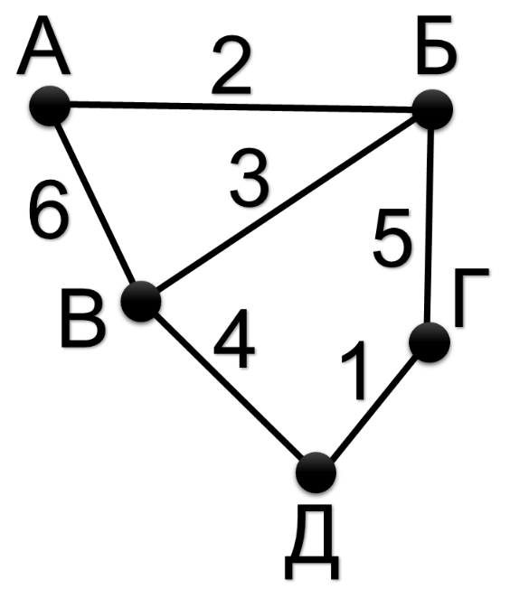
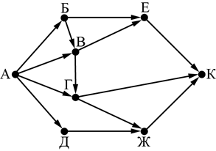
ВЗАИМОТРЕНАЖ
ПЕРВЫЙ ВАРИАНТ
ВТОРОЙ ВАРИАНТ
проверял, как напарник решал задачу про КРАТЧАЙШИЙ ПУТЬ
В НЕОРИЕНТИРОВАННОМ ГРАФЕ
проверял, как напарник решал задачу про КОЛИЧЕСТВО ПУТЕЙ
В АЦИКЛИЧЕСКОМ ОРГРАФЕ
АБ | АБЕК
 | АБВЕК
 | АБВГК
 | АБВГЖК
АВ | АВЕК
 | АВГК
 | АВГЖК
АГ | АГК
 | АГЖК
АД | АДЖК
 | А | Б | В | Г | Д
А |  | 2 | 6
Б | 2 |  | 3 | 5
В | 6 | 3 |  |  | 4
Г |  | 5 |  |  | 1
Д |  |  | 4 | 1
Кратчайший путь из А в Д: АБГД.
Длина кратчайшего пути: 8.
Количество путей
из А в К: 10.

Slide 40
Как решали?
Закрепим
ТЕОРИЮ!
Задача
Знания
ТЕМА

Slide 41

Б
А
В
А
_________
Г
_________
__________________
________________________
Д
_________
_____
9
_________
А
_________
Г
________________________
АВБД
АГВА
_________
А
А
В
А
_________
ЗАДАЧИ:
Б
Д
Б
Б
Д
____________________________________
В
В
_________
____________
____________
ПРИМЕНЕНИЕ:
Заполните интеллект-карту!
М
__________________________________________________________________________________________________________________________

Slide 42
Б
А
В
А
Вершина
Г
Ребро
Весовая
матрица
Д
НЕОРИЕНТИРОВАННЫЙ
Дуга
ГРАФ
9
Вес ребра
А
Г
ОРИЕНТИРОВАННЫЙ
АВБД
Путь
А
А
АГВА
Цикл
В
А
ЗАДАЧИ:
Б
Источник
Д
Б
Б
Д
Кратчайший путь?
Сколько путей?
В
В
Сток
ациклический
циклический
ПРИМЕНЕНИЕ:
Проверьте! Оцените свою работу!
М
Астеризмы. Социальные сети, компьютерные сети, генные сети, транспортные сети. Схема метро. Молекулярные графы.

Slide 43
Как решали?
Задача
Знания
Закрепим!
ТЕМА

Slide 44

Граф.
Весовая матрица графа.
Длина пути между вершинами графа. Вычисление количества путей в направленном ациклическом графе.
ТЕМА
Получилось у нас пройти этот путь?

Slide 45

Граф.
Весовая матрица графа.
Длина пути между вершинами графа. Вычисление количества путей в направленном ациклическом графе.
ТЕМА

Slide 46


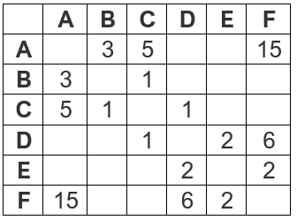
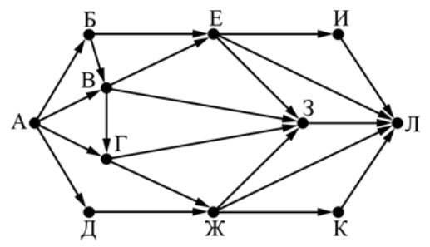
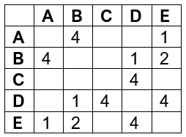
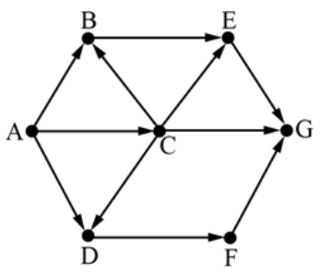

ДОМАШНЕЕ ЗАДАНИЕ
https://oge.fipi.ru/bank
ФИПИ → Открытый банк заданий ОГЭ → Информатика:
Открытый банк заданий ОГЭ | Информатика
ПОДБОР ЗАДАНИЙ
Темы КЭС → Выбор → 2.11 Граф. Вершина, ребро, путь…
Сложность задач для выбравших ОГЭ:
Сложность задач для остальных:
Решить по пять задач!
Разберём на факультативе ещё один способ решения!
Решить по три задачи!

Slide 47
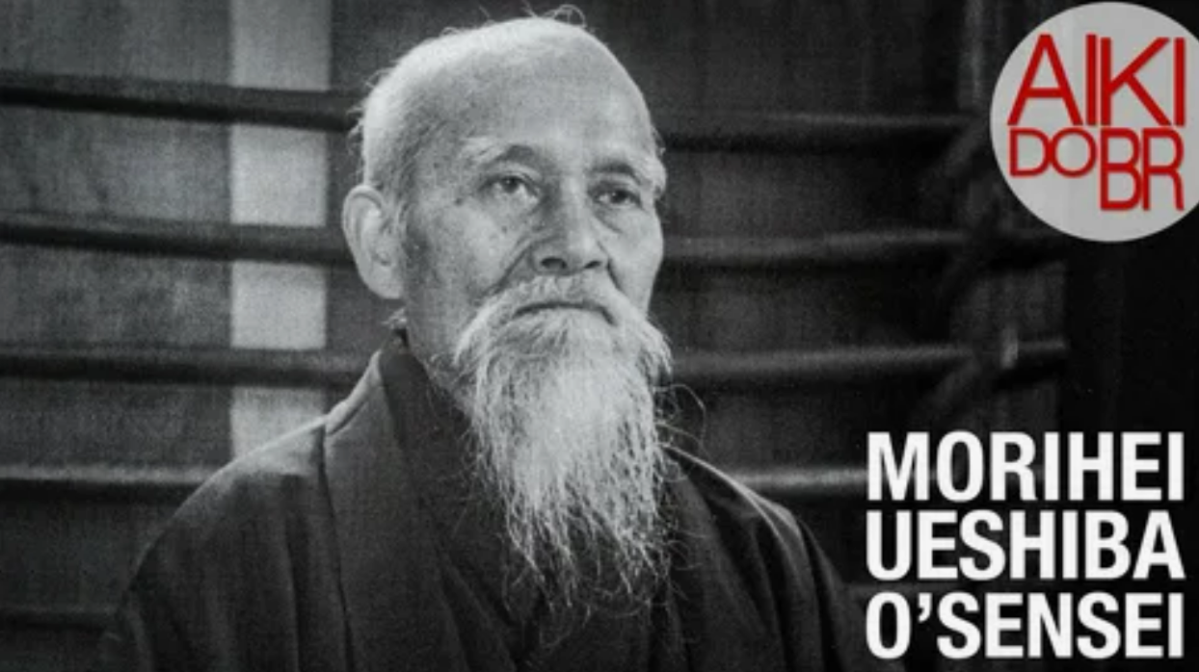

У каждого есть дух, который нужно совершенствовать; тело, которое должно быть тренировано;
и путь, который должен быть пройден.
Морихэй Уэсиба,
основатель айкидо

